Slide 1

Grupo de estudio – Data Analyst
Proyecto Final
Modulo SQL
Grupo 5
Integrantes: Frankli Zeña, Engelberth Mazariegos, David Ramirez, Josefina Urquiza

Slide 2


Proyecto Final: Modulo SQL
Objetivo del proyecto
Desarrollar un caso de negocio que permita aplicar los conocimientos de SQL adquiridos durante las sesiones, mediante la limpieza, validación, transformación y análisis de datos, con la finalidad de construir un modelo dimensional tipo estrella que facilite el análisis de información y la toma de decisiones empresariales.
Organización de los equipos
Los equipos estarán conformados por 3 integrantes.
Cada equipo deberá seleccionar una fuente de datos de Kaggle u otra fuente confiable.
A partir de los datos seleccionados, deberán identificar una problemática o necesidad de negocio que pueda resolverse mediante el análisis de datos.
Todos los integrantes deberán participar en el desarrollo del proyecto y en la exposición final.

Slide 3
Desarrollo del proyecto
Cada equipo deberá desarrollar un caso de negocio que contemple los siguientes aspectos:
Planteamiento del caso de negocio: identificar una problemática empresarial, describir el contexto y definir qué se busca analizar o resolver.
Selección de la fuente de datos: obtener un conjunto de datos pertinente para el caso elegido, documentando su procedencia.
Limpieza y validación de datos: identificar y tratar valores nulos, registros duplicados, inconsistencias y problemas en los tipos de datos, según corresponda.
Diseño del modelo dimensional: construir un modelo tipo estrella, definiendo la tabla de hechos, sus dimensiones, las claves y las relaciones entre ellas.
Transformación y análisis con SQL: desarrollar consultas que permitan preparar los datos, relacionar tablas y generar información útil para el negocio.
Cálculos e indicadores: implementar las métricas necesarias para responder las preguntas del negocio, tales como montos, cantidades, promedios, porcentajes u otros indicadores relevantes.
Justificación de la solución: explicar por qué se eligió ese modelo, cómo se desarrolló y de qué manera contribuye a resolver la problemática identificada.

Slide 4
Desarrollo del proyecto
Cada equipo deberá desarrollar un caso de negocio que contemple los siguientes aspectos:
Planteamiento del caso de negocio: identificar una problemática empresarial, describir el contexto y definir qué se busca analizar o resolver.
Selección de la fuente de datos: obtener un conjunto de datos pertinente para el caso elegido, documentando su procedencia.
Limpieza y validación de datos: identificar y tratar valores nulos, registros duplicados, inconsistencias y problemas en los tipos de datos, según corresponda.
Diseño del modelo dimensional: construir un modelo tipo estrella, definiendo la tabla de hechos, sus dimensiones, las claves y las relaciones entre ellas.
Transformación y análisis con SQL: desarrollar consultas que permitan preparar los datos, relacionar tablas y generar información útil para el negocio.
Cálculos e indicadores: implementar las métricas necesarias para responder las preguntas del negocio, tales como montos, cantidades, promedios, porcentajes u otros indicadores relevantes.
Justificación de la solución: explicar por qué se eligió ese modelo, cómo se desarrolló y de qué manera contribuye a resolver la problemática identificada.

Slide 5
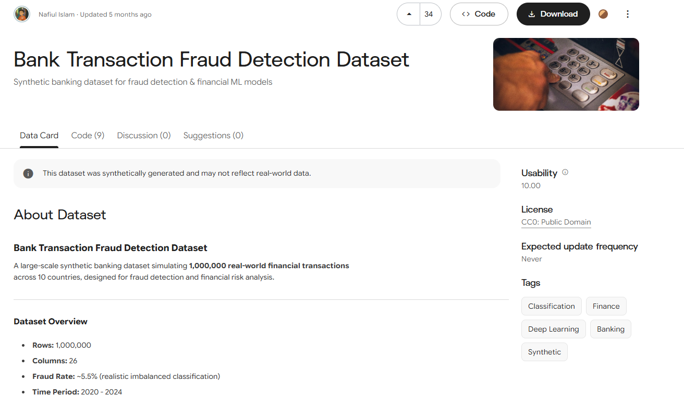
1. Planteamiento del caso de negocio
Dataset: Aethel Capital Bank
Dataset
Entidad financiera que opera transacciones en distintos países, mediante distintos canales, dispositivos y categorías de comercio.
A medida que crece su actividad, se necesita organizar la información transaccional para entender mejor cómo se comporta el uso de sus servicios y cómo priorizar operaciones que ameritan una revisión adicional.
Problemática:
Carece de una vista integrada que permita analizar el comportamiento transaccional, comparar segmentos e interpretar las señales asociadas a las operaciones etiquetadas como fraude.
Objetivo del análisis
Diseñar e implementar un flujo SQL que limpie, valide y transforme los registros en un modelo estrella; calcular indicadores transaccionales y comparar los patrones asociados a la etiqueta `is_fraud`; y presentar hallazgos que orienten la priorización analítica en el escenario ficticio planteado.
Vista del dataset en Kaggle
Fuente de datos: https://www.kaggle.com/datasets/nafiulislam490/bank-transaction-fraud-detection-dataset

Slide 6
Desarrollo del proyecto
Cada equipo deberá desarrollar un caso de negocio que contemple los siguientes aspectos:
Planteamiento del caso de negocio: identificar una problemática empresarial, describir el contexto y definir qué se busca analizar o resolver.
Selección de la fuente de datos: obtener un conjunto de datos pertinente para el caso elegido, documentando su procedencia.
Limpieza y validación de datos: identificar y tratar valores nulos, registros duplicados, inconsistencias y problemas en los tipos de datos, según corresponda.
Diseño del modelo dimensional: construir un modelo tipo estrella, definiendo la tabla de hechos, sus dimensiones, las claves y las relaciones entre ellas.
Transformación y análisis con SQL: desarrollar consultas que permitan preparar los datos, relacionar tablas y generar información útil para el negocio.
Cálculos e indicadores: implementar las métricas necesarias para responder las preguntas del negocio, tales como montos, cantidades, promedios, porcentajes u otros indicadores relevantes.
Justificación de la solución: explicar por qué se eligió ese modelo, cómo se desarrolló y de qué manera contribuye a resolver la problemática identificada.

Slide 7
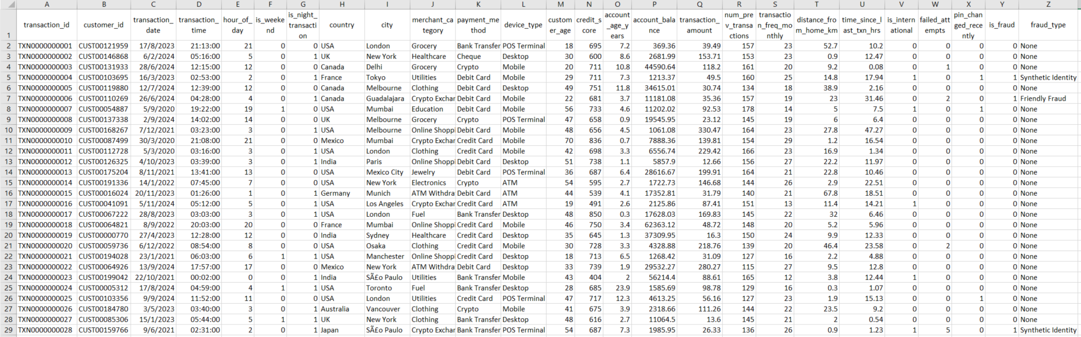
2. Selección de la fuente de datos
Características del dataset seleccionado
Nombre: Bank Transaction Fraud Detection Dataset
Descripción: Dataset que contiene información sobre transacciones bancarias, incluyendo importes, fechas, cuentas, canales, método y de pago, tipo de dispositivo, actividad internacional, ubicaciones, distancia respecto del hogar registrado, intentos fallidos y cambios recientes de PIN, entre otras
Cantidad de tablas: 1
Formato: archivo CSV
Registros: 1.000.000 transacciones
Cantidad de variables: 26 columnas
Fuente: Kaggle
Vista del dataset en Excel
Fuente de datos: https://www.kaggle.com/datasets/nafiulislam490/bank-transaction-fraud-detection-dataset

Slide 8
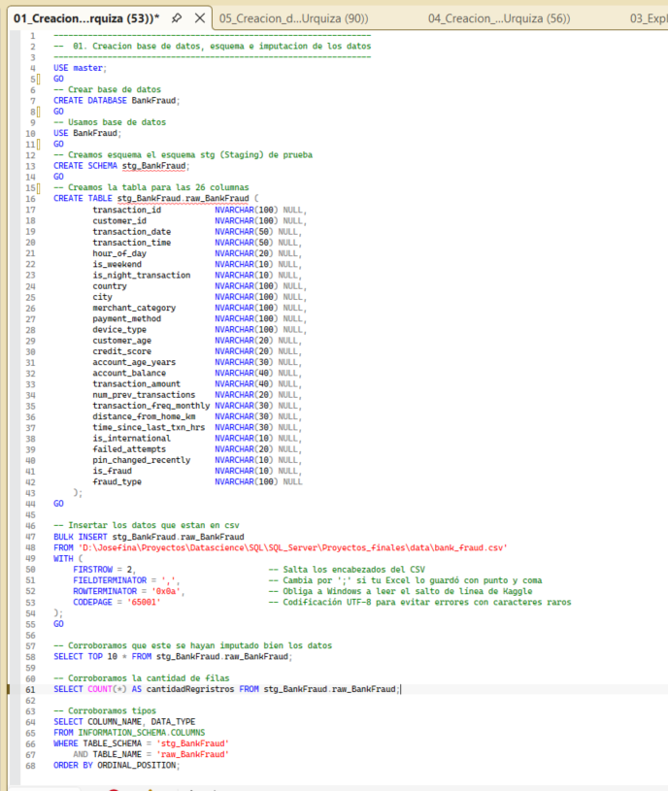
2.1 Obtención y carga de los datos
Creación base de datos, esquema e imputación de los datos
Del csv de Kaggle a SQL Server
01
Descarga del dataset
Se obtuvo una tabla en archivo CSV desde Kaggle.
02
Creación de la base de datos y esquema
Se creó la base de datos BankFraud y esquema stg_BankFraud.
03
Creación de tabla inicial
Creación de tabla inicial con 26 columnas en formato NVARCHAR llamada stg_BankFraud.raw_BankFraud .
04
Carga y verificación de los datos
Se importó el archivo CSV mediante BULK INSERT y se comprobó la cantidad de registros y su contenido mediante consultas SQL.

Slide 9
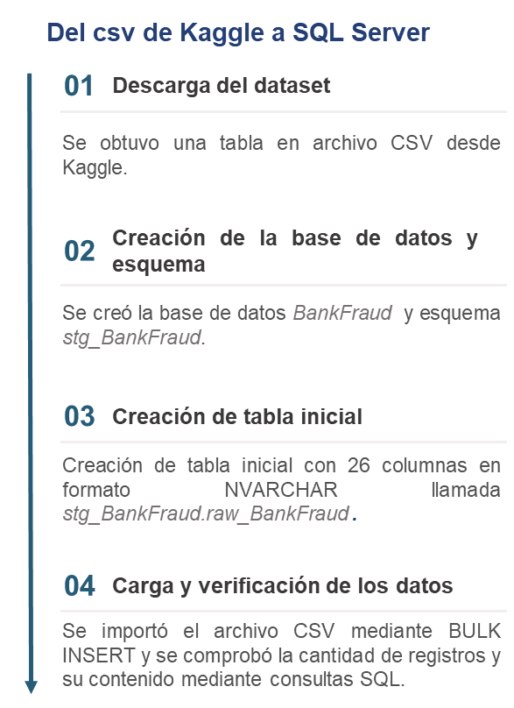
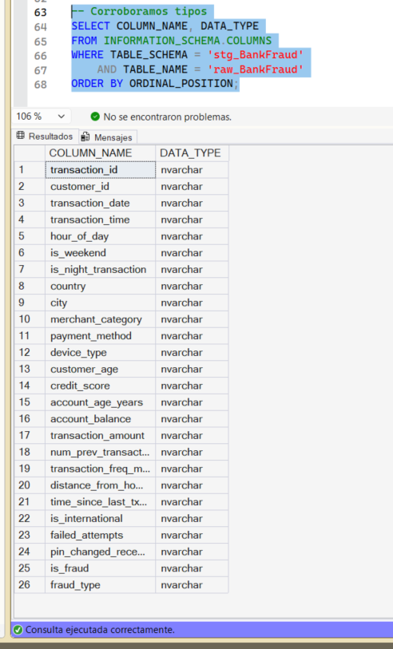
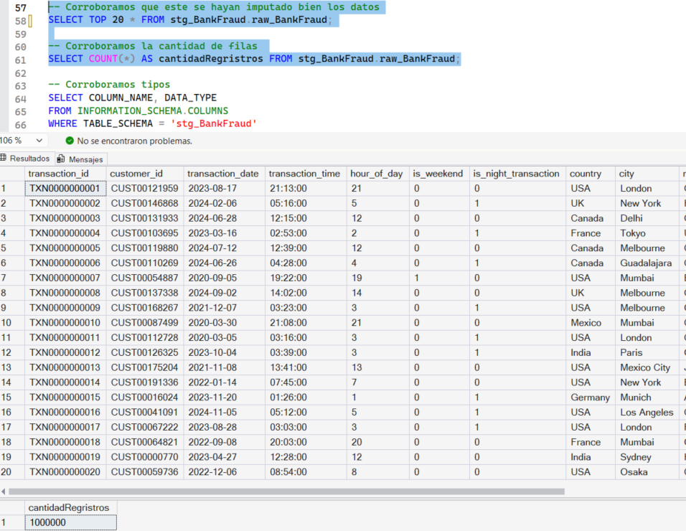
2.1 Obtención y carga de los datos
Salidas de las consultas de prueba

Slide 10
Desarrollo del proyecto
Cada equipo deberá desarrollar un caso de negocio que contemple los siguientes aspectos:
Planteamiento del caso de negocio: identificar una problemática empresarial, describir el contexto y definir qué se busca analizar o resolver.
Selección de la fuente de datos: obtener un conjunto de datos pertinente para el caso elegido, documentando su procedencia.
Limpieza y validación de datos: identificar y tratar valores nulos, registros duplicados, inconsistencias y problemas en los tipos de datos, según corresponda.
Diseño del modelo dimensional: construir un modelo tipo estrella, definiendo la tabla de hechos, sus dimensiones, las claves y las relaciones entre ellas.
Transformación y análisis con SQL: desarrollar consultas que permitan preparar los datos, relacionar tablas y generar información útil para el negocio.
Cálculos e indicadores: implementar las métricas necesarias para responder las preguntas del negocio, tales como montos, cantidades, promedios, porcentajes u otros indicadores relevantes.
Justificación de la solución: explicar por qué se eligió ese modelo, cómo se desarrolló y de qué manera contribuye a resolver la problemática identificada.

Slide 11
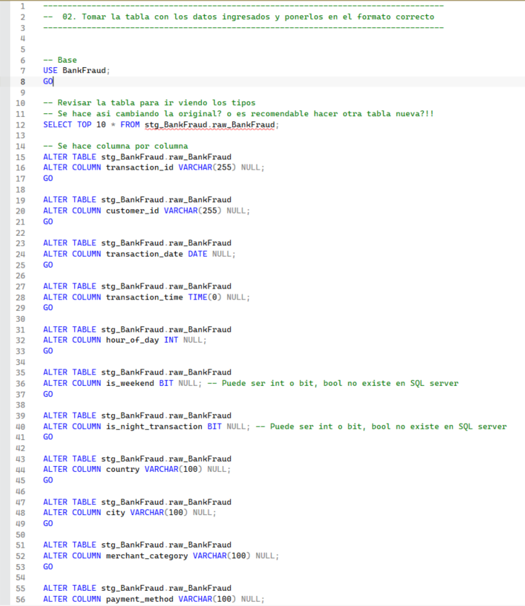
3. Limpieza y validación de datos
Transformación de tabla inicial:
Previa limpieza y validación de datos
Tomar tabla inicial con los datos ingresados en nvarchar y transformarlos al formato correcto.
ALTER TABLE
ALTER COLUMNA

Slide 12
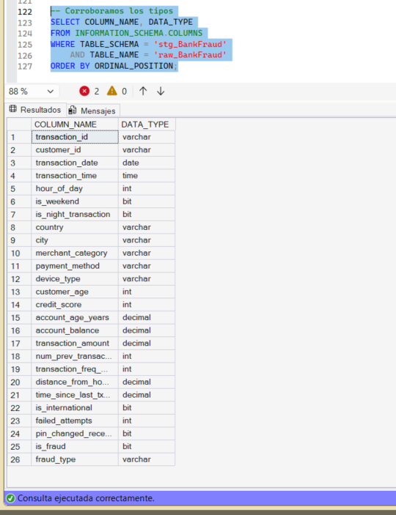
3. Limpieza y validación de datos
Salida de la transformación de tabla inicial:
Previa limpieza y validación de datos
Tomar tabla inicial con los datos ingresados en nvarchar y transformarlos al formato correcto.
ALTER TABLE
ALTER COLUMNA

Slide 13
Que hour_of_day este entre 0-23
3. Limpieza y validación de datos
Exploración de la tabla inicial
Cantidad de valores distintos por cada columna.
Identificadores repetidos de transaction_id
Registros completos iguales (no solo transaction_id)
Comprobar si hay nulos y/o valores vacíos
Marcadores textuales (None, n/a, na)
Corrobor periodo del dataset (2020-2024)
Valores únicos de las variables categóricas (Country, City, categorías, tipo de dispositivo, tipos de fraude)
Revisar las columnas binarias (is_weekend, is_night_transaction, is_international, pin_changed_recently y is_fraud)
Conocer valores mínimos y máximos de las variables numéricas
Comprobar consistencia: is_night_transaction vs hora
Comprobar consistencia: credit_score entre 300 y 850
Consistencia de las variables categorías (minúsculas/ mayusculas/ espacios)
Consistencia de las etiquetas de fraude: is_fraud y fraud_type
Consistencia entre el método de pago y el tipo de fraude: payment_method vs fraud_type,
Consistencias de los clientes (customer_id)
Comprobar inconsistencias entre y la hora del dia: hour_of_day vs transaction_time
Comprobar inconsistencias ciudades y paises
Principales hallazgos
Ver Código en SQL Server

Slide 14
Desarrollo del proyecto
Cada equipo deberá desarrollar un caso de negocio que contemple los siguientes aspectos:
Planteamiento del caso de negocio: identificar una problemática empresarial, describir el contexto y definir qué se busca analizar o resolver.
Selección de la fuente de datos: obtener un conjunto de datos pertinente para el caso elegido, documentando su procedencia.
Limpieza y validación de datos: identificar y tratar valores nulos, registros duplicados, inconsistencias y problemas en los tipos de datos, según corresponda.
Diseño del modelo dimensional: construir un modelo tipo estrella, definiendo la tabla de hechos, sus dimensiones, las claves y las relaciones entre ellas.
Transformación y análisis con SQL: desarrollar consultas que permitan preparar los datos, relacionar tablas y generar información útil para el negocio.
Cálculos e indicadores: implementar las métricas necesarias para responder las preguntas del negocio, tales como montos, cantidades, promedios, porcentajes u otros indicadores relevantes.
Justificación de la solución: explicar por qué se eligió ese modelo, cómo se desarrolló y de qué manera contribuye a resolver la problemática identificada.

Slide 15
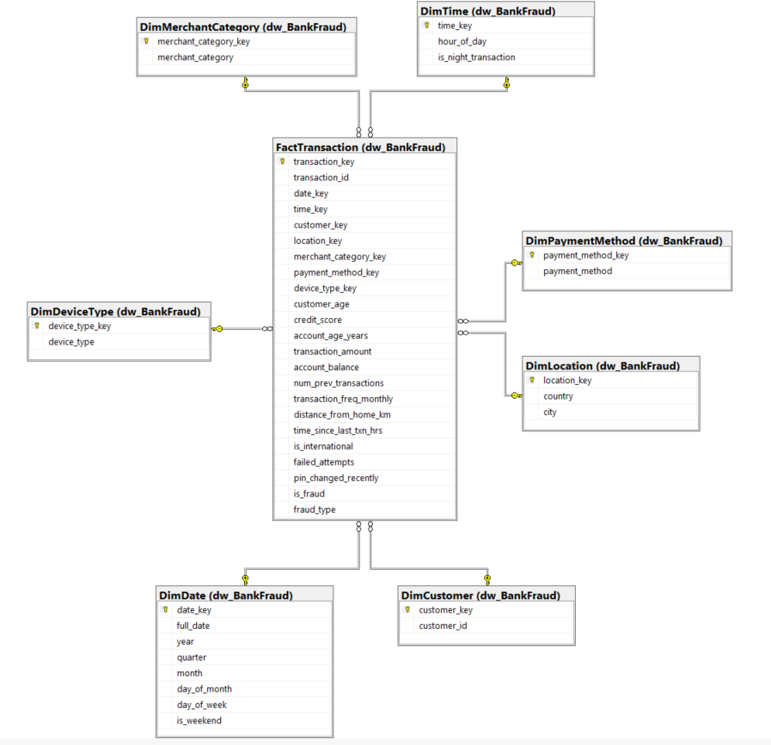
4. Diseño del modelo dimensional
Construir un modelo tipo estrella, definiendo la tabla de hechos, sus dimensiones, las claves y las relaciones entre ellas.
Modelo tipo estrella generado
Creación de tablas dimensiones (CREATE TABLE)
Creación de tabla de hechos (CREATE TABLE)
Imputar datos (INSERT INTO)
Verificación de las tablas
Ver Código en SQL Server

Slide 16
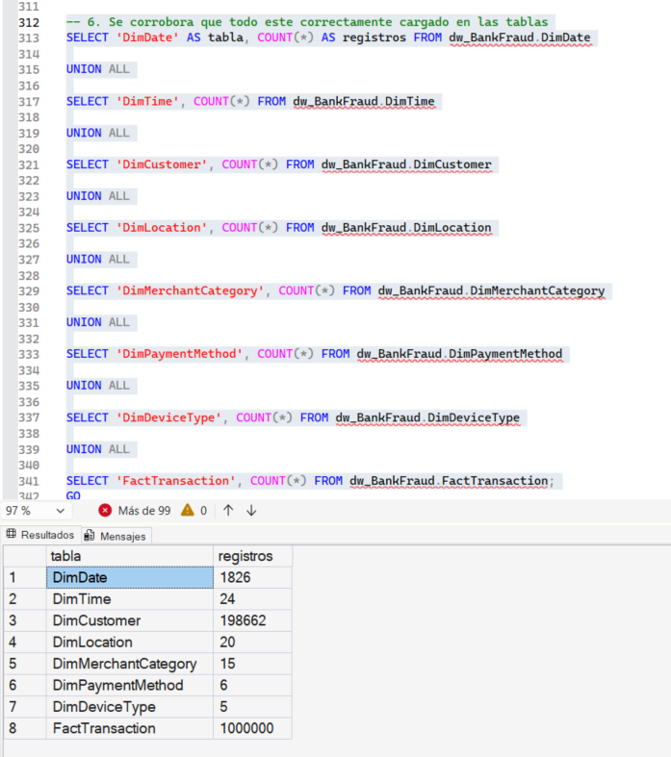
4. Diseño del modelo dimensional
Construir un modelo tipo estrella, definiendo la tabla de hechos, sus dimensiones, las claves y las relaciones entre ellas.
Comprobación
Creación de tablas dimensiones (CREATE TABLE)
Creación de tabla de hechos (CREATE TABLE)
Imputar datos (INSERT INTO)
Verificación de las tablas
Ver Código en SQL Server

Slide 17
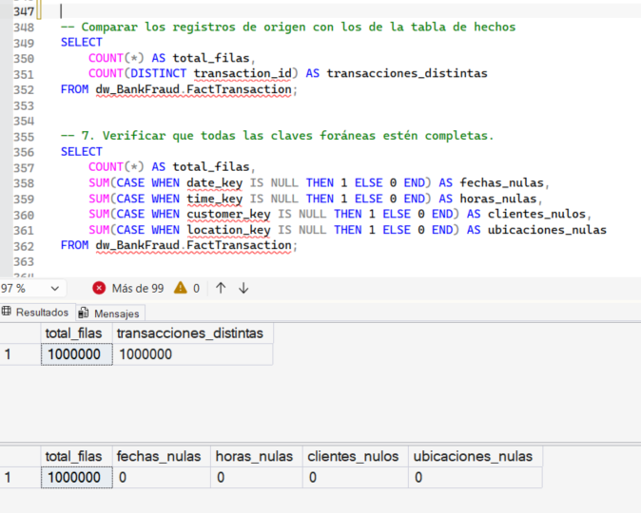
4. Diseño del modelo dimensional
Construir un modelo tipo estrella, definiendo la tabla de hechos, sus dimensiones, las claves y las relaciones entre ellas.
Comprobación
Creación de tablas dimensiones (CREATE TABLE)
Creación de tabla de hechos (CREATE TABLE)
Imputar datos (INSERT INTO)
Verificación de las tablas
Ver Código en SQL Server

Slide 18
Desarrollo del proyecto
Cada equipo deberá desarrollar un caso de negocio que contemple los siguientes aspectos:
Planteamiento del caso de negocio: identificar una problemática empresarial, describir el contexto y definir qué se busca analizar o resolver.
Selección de la fuente de datos: obtener un conjunto de datos pertinente para el caso elegido, documentando su procedencia.
Limpieza y validación de datos: identificar y tratar valores nulos, registros duplicados, inconsistencias y problemas en los tipos de datos, según corresponda.
Diseño del modelo dimensional: construir un modelo tipo estrella, definiendo la tabla de hechos, sus dimensiones, las claves y las relaciones entre ellas.
Transformación y análisis con SQL: desarrollar consultas que permitan preparar los datos, relacionar tablas y generar información útil para el negocio.
Cálculos e indicadores: implementar las métricas necesarias para responder las preguntas del negocio, tales como montos, cantidades, promedios, porcentajes u otros indicadores relevantes.
Justificación de la solución: explicar por qué se eligió ese modelo, cómo se desarrolló y de qué manera contribuye a resolver la problemática identificada.

Slide 19
5. Transformación y análisis con SQL
Construir un modelo tipo estrella, definiendo la tabla de hechos, sus dimensiones, las claves y las relaciones entre ellas.
Tema 01
Distribución de las transacciones
Pregunta: ¿Cómo se distribuyen el número y el importe de las transacciones por fecha, hora, país, ciudad, método de pago, dispositivo y categoría de comercio?
Tema 02
Comparación entre transacciones, fraudes vs legitimas
Pregunta: ¿Qué diferencias descriptivas hay entre las transacciones etiquetadas como fraude y las etiquetadas como legítimas?
Tema 03
Relación con las señales de riesgo
Pregunta: ¿Cómo se relacionan, dentro del conjunto, las etiquetas con los intentos fallidos, las operaciones internacionales, el horario, la distancia y los cambios recientes de PIN?
Tema 04
Clientes y segmentos con más actividad
Pregunta: ¿Qué clientes o segmentos concentran más actividad o importe, y qué cambia al comparar cantidades absolutas con promedios y porcentajes?

Slide 20
Desarrollo del proyecto
Cada equipo deberá desarrollar un caso de negocio que contemple los siguientes aspectos:
Planteamiento del caso de negocio: identificar una problemática empresarial, describir el contexto y definir qué se busca analizar o resolver.
Selección de la fuente de datos: obtener un conjunto de datos pertinente para el caso elegido, documentando su procedencia.
Limpieza y validación de datos: identificar y tratar valores nulos, registros duplicados, inconsistencias y problemas en los tipos de datos, según corresponda.
Diseño del modelo dimensional: construir un modelo tipo estrella, definiendo la tabla de hechos, sus dimensiones, las claves y las relaciones entre ellas.
Transformación y análisis con SQL: desarrollar consultas que permitan preparar los datos, relacionar tablas y generar información útil para el negocio.
Cálculos e indicadores: implementar las métricas necesarias para responder las preguntas del negocio, tales como montos, cantidades, promedios, porcentajes u otros indicadores relevantes.
Justificación de la solución: explicar por qué se eligió ese modelo, cómo se desarrolló y de qué manera contribuye a resolver la problemática identificada.

Slide 21
6. Cálculos e indicadores:
Implementar las métricas necesarias para responder las preguntas del negocio, tales como montos, cantidades, promedios, porcentajes u otros indicadores relevantes
Tema 01
Distribución de las transacciones
Pregunta: ¿Cómo se distribuyen el número y el importe de las transacciones por fecha, hora, país, ciudad, método de pago, dispositivo y categoría de comercio?
Tema 02
Comparación entre transacciones, fraudes vs legitimas
Pregunta: ¿Qué diferencias descriptivas hay entre las transacciones etiquetadas como fraude y las etiquetadas como legítimas?
Tema 03
Relación con las señales de riesgo
Pregunta: ¿Cómo se relacionan, dentro del conjunto, las etiquetas con los intentos fallidos, las operaciones internacionales, el horario, la distancia y los cambios recientes de PIN?
Tema 04
Clientes y segmentos con más actividad
Pregunta: ¿Qué clientes o segmentos concentran más actividad o importe, y qué cambia al comparar cantidades absolutas con promedios y porcentajes?
Ver Código en SQL Server

Slide 22
Desarrollo del proyecto
Cada equipo deberá desarrollar un caso de negocio que contemple los siguientes aspectos:
Planteamiento del caso de negocio: identificar una problemática empresarial, describir el contexto y definir qué se busca analizar o resolver.
Selección de la fuente de datos: obtener un conjunto de datos pertinente para el caso elegido, documentando su procedencia.
Limpieza y validación de datos: identificar y tratar valores nulos, registros duplicados, inconsistencias y problemas en los tipos de datos, según corresponda.
Diseño del modelo dimensional: construir un modelo tipo estrella, definiendo la tabla de hechos, sus dimensiones, las claves y las relaciones entre ellas.
Transformación y análisis con SQL: desarrollar consultas que permitan preparar los datos, relacionar tablas y generar información útil para el negocio.
Cálculos e indicadores: implementar las métricas necesarias para responder las preguntas del negocio, tales como montos, cantidades, promedios, porcentajes u otros indicadores relevantes.
Justificación de la solución: explicar por qué se eligió ese modelo, cómo se desarrolló y de qué manera contribuye a resolver la problemática identificada.

Slide 23
7. Justificación de la solución
Explicar por qué se eligió ese modelo, cómo se desarrolló y de qué manera contribuye a resolver la problemática identificada.
Calidad e integración: se validó y preparó 1 millón de transacciones (2020-2024) y se construyó un modelo estrella para relacionar la información temporal, geográfica y transaccional.
Distribución del negocio:
Las tarjetas de crédito y débito concentran más del 60% de las operaciones.
Electrónica, viajes y joyería concentran el 63% del importe total (21% cada una).
Los dispositivos móviles representan el 44% de las operaciones y el 45% del importe.
Comparación de las etiquetas de fraude:
- Las operaciones etiquetadas como fraude representan cerca del 5% de las transacciones y el 6% del importe. Esto muestra la importancia de analizar tanto la cantidad como el valor de las operaciones.
Comparación de las etiquetas de fraude:
Joyería registra el mayor importe asociado a operaciones etiquetadas como fraude (4,04 millones) y una tasa del 8,70%.
ATM withdrawal presenta la tasa más alta (8,74 %), pero un importe asociado a fraude mucho menor (521 mil).
Las tasas por combinación oscilan entre 4,78 % y 6 %; crypto en ATM presenta la más alta.
Señales de comportamiento:
Las operaciones nocturnas presentan una tasa del 8 %, frente al 4 % del resto del día.
En operaciones con cambios recientes de PIN, la tasa es del 8%, frente al 5% en las demás.

Slide 24
Muchas gracias!
Integrantes: Frankli Zeña, Engelberth Mazariegos, David Ramirez, Josefina Urquiza

